Slide 1

Навколо так багато цікавого, але на жаль небезпечного

Slide 2

Безпека життєдіяльності під час навчання в умовах воєнного стану

Slide 3

Школа – територія безпеки
Чи знає кожен із нас, як діяти у разі надзвичайної ситуації?
Чи знаєте ви правила, які можуть зберегти ваше життя?
Чи не розгубитеся ви у разі надзвичайної ситуації, знаючи правила, якщо практично ніколи не тренувалися?

Slide 4


Повітряна тривога
Повітряна тривога стала невід’ємною частиною нашого життя.
Спочатку було лячно, губилися, не знали, що робити, як організовано зібрати речі та вийти у сховище.
Відомо, що людина звикає до усього, навіть до звуку сирени в будь-який час доби.
Отже, багато українців розслабились та не уже не так гостро реагують не повітряну небезпеку.

Slide 5



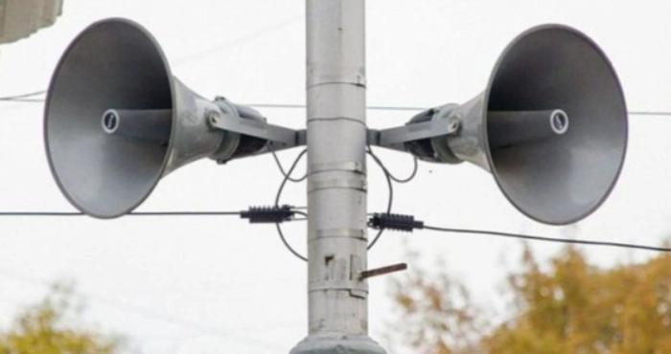
Чому не варто ігнорувати сигнали повітряної тривоги?
Пам’ятайте, що загроза повітряної атаки є кожну секунду, навіть якщо немає сирени.
Якщо оголошена тривога, то загроза виявлена і реальна саме у вашій місцевості.
Навчальних тривог під час війни не буває!
У багатьох виробляється хибне враження, що саме сюди не попаде. Даремно!

Slide 6


Чому не варто ігнорувати сигнали повітряної тривоги?
Пам’ятайте! Сирена – це ваш друг, а не ворог.
Попередження – це можливість бути готовим до небезпеки як фізично, так і морально.
Перемога з кожним днем ближче! Все буде Україна!
Якщо вас кілька людей – підтримуйте одне одного під час тривоги, знаходьте аргументи, що тривога – це не жарт.

Slide 7
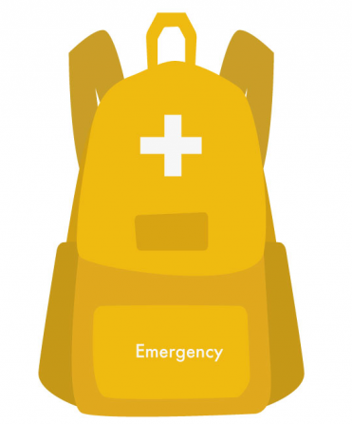
Вміст невідкладного евакуаційного рюкзака для дитини під час перебування у закладі освіти
Пляшка води;
Батончики;
Записка від батьків у якій вказано: прізвище, ім’я, по батькові дитини, дата народження, адреса проживання, контакти батьків, сімейне фото ( за бажанням)
Рекомендовано мати комплект змінної білизни та одягу

Slide 8
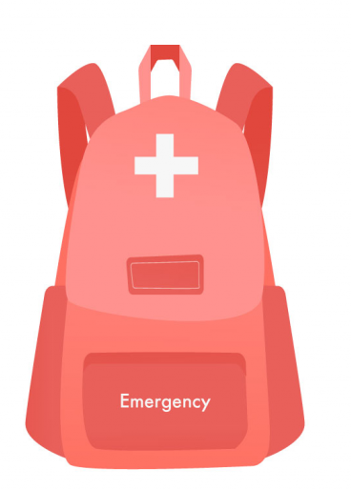
Вміст невідкладного евакуаційного рюкзака для класу
Вода, стаканчики;
Термоковдри;
Великі сміттєві пакети;
Маркери;
Вінілові перчатки;
Мотузка;
Маски;
Скотч, ножиці;
Відро ( бажано складне)
Туалетний папір;
Вологі серветки;
Розкладна клейонка;
Енергетичні батончики для всіх дітей
Папір;
Ручна, олівець;
Блокнот із твердою палітуркою;
Ліхтарик + батарейки;
Радіо + батарейки ;
Свисток;

Slide 9
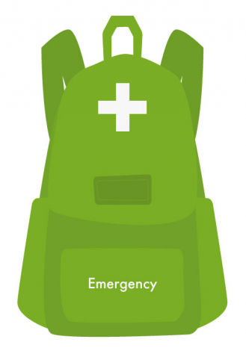
Вміст невідкладного евакуаційного рюкзака для закладу освіти
Список дітей та розклад занять;
Список контактів батьків дітей;
Важливі номери телефонів;
Ручки та блокноти, маркери;
Ключі, мегафон
Скотч, ножиці:
Ліхтарик + батарейки;
Свисток;
Радіо + батарейки;
Аптечка першої допомоги
Довідник з управління в надзвичайній ситуації;
Карта закладу освіти, план поверхів;
План евакуації;
Список працівників закладу освіти з контактами;

Slide 10
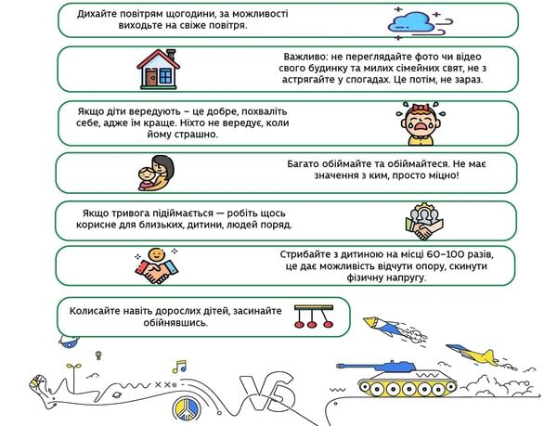
Як впоратися із тривогою в укритті?

Slide 11
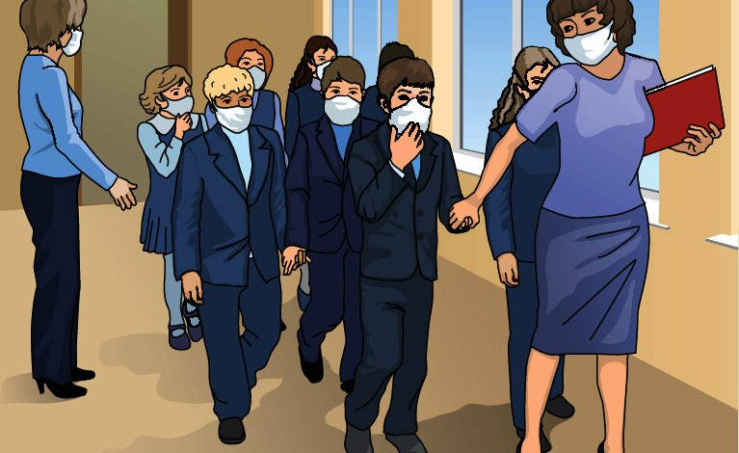
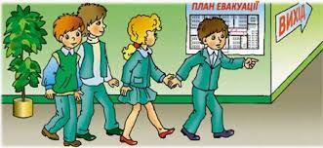
Правила евакуації
Зберігайте спокій;
Виконуйте вказівки дорослих;
Станьте ланцюжком;
Покладіть руки на плечі того, хто стоїть попереду;
Вийшовши з приміщення школи, стійте з класом;
Якщо хтось загубився, повідомте дорослих

Slide 12
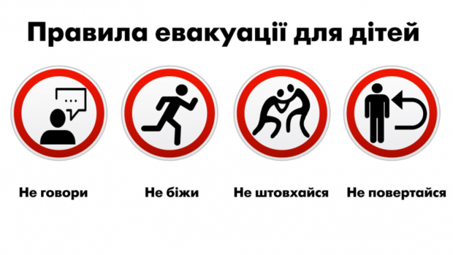

Правила евакуації дітей
Не говори – щоб чути вчителя;
Не біжи – щоб не постраждати;
Не штовхайся – щоб не постраждали інші;
Не повертайся – щоб залишатися в безпеці.
Слухатися вказівок вчителя
Завжди тримайся свого класу
У разі потреби, на прохання дорослих, допомогти іншим дітям евакуюватися

Slide 13
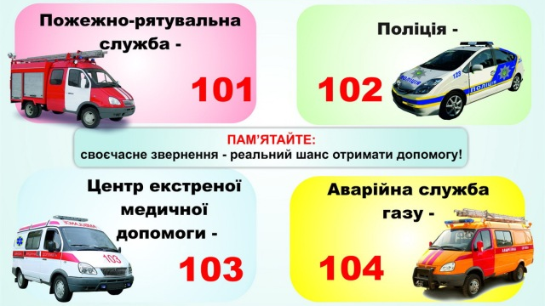
Телефони чергових та аварійних служб

Slide 14
https://eo.gov.ua/fizychna-bezpeka-ditey-pid-chas-viyny-pravyla-povedinky-v-evakuatsii-na-okupovanykh-terytoriiakh-i-v-zoni-boyovykh-diy/2022/03/19/
https://osvita.ua/school/85375/
https://eo.gov.ua/dii-uchasnykiv-osvitnoho-protsesu-v-razi-nadzvychaynykh-sytuatsiy/2022/01/18/

Slide 15
Чи маєте запитання?

